Slide 1
СИСТЕМ ОРГАНА ЗА ДИСАЊЕ (РЕСПИРАТОРНИ )

Slide 2
Респираторни систем чине сви органи који су укључени у преузимање кисеоника и елиминацију угљен-диоксида.
Састоји се од: спроводног и респираторног дијела.

Slide 3
ГРАЂА РЕСПИРАТОРНОГ СИСТЕМА

Slide 4
НОСНА ДУПЉА
Парне носне шупљине
Длачице и трепље
Три региона:
Предворје носне дупље
Дисајни сегмент
Мирисни регион
Ждријело –укрштају се путеви

Slide 5
ГРКЉАН
ОТВОРЕН ЗАТВОРЕН
Хрскавица, скелетни мишићи повезани лигаментима.

Slide 6
Душник
Од гркљана до средине грудног коша

Slide 7
У грудној дупљи
Дијафрагма
Спроводни и репираторни дио
Лобуси
Респираторне бронхиоле прелазе у алвеоларне ходнике, затим у алевеоле

Slide 8
АЛВЕОЛЕ
Кесасте шупљине
150 милиона, 140м2
Дванаестоугао
Мрежа капилара

Slide 9
КАКО ДИШЕМО?

Slide 10
ПЛУЋНО
ПЛУЋНО ДИСАЊЕ
ИЗМЕЂУ АЛВЕОЛА И КАПИЛАРА
РАЗЛИКА У ПРИТИСЦИМА (О₂ и СО₂)

Slide 11
ЋЕЛИЈСКО ДИСАЊЕ
ИЗМЕЂУ КРВИ И ЋЕЛИЈА
ОКСИХЕМОГЛОБИН (О₂ + ХЕМОГЛОБИН)
КАРБОКСИХЕМОГЛОБИН (СО₂ + ХЕМОГЛОБИН)
УГЉЕН -ДИОКСИД
КРВ
ЋЕЛИЈЕ
ЦРВЕНА КРВНА ЗРНЦА
КИСЕОНИК

Slide 13
КАКО НАСТАЈЕ ГЛАС?
Особа не говори
Особа говори

Slide 15
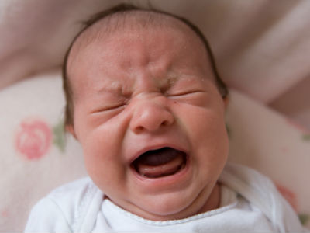
НАШ ПРВИ ДАХ

Slide 16
ЗАДАЋА
Дефинисати у свеске оксихемоглобин и карбоксихемоглобин
Навести болести респираторног система (уџбеник страна 102. и 103.)
Навести три корака прве помоћи при престанку дисања (уџбеник страна 104. и 105.)

